Slide 1
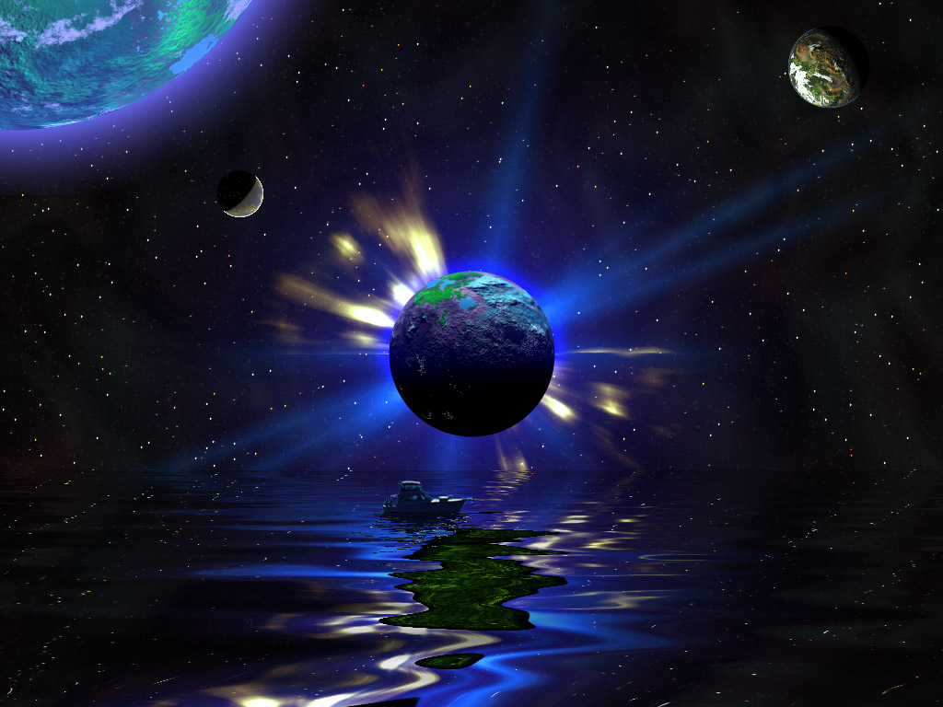
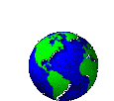


.

Slide 2
Друзья мои!
Сегодня мы откроем тайну,
Ведь в жизни нашей часты чудеса.
Секрет чудес необычайных
Узнаем мы за полчаса.
Орешек знанья твёрд, но всё же
Мы не привыкли отступать.
Нам расколоть его помогут
Волшебные слова:
«Хотим всё знать!»

Slide 3
ПОВТОРИМ
УЗНАЕМ
ПРОВЕРИМ
ИСПОЛЬЗУЕМ

Slide 4
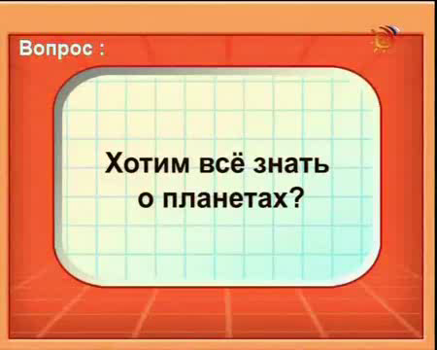

Slide 5
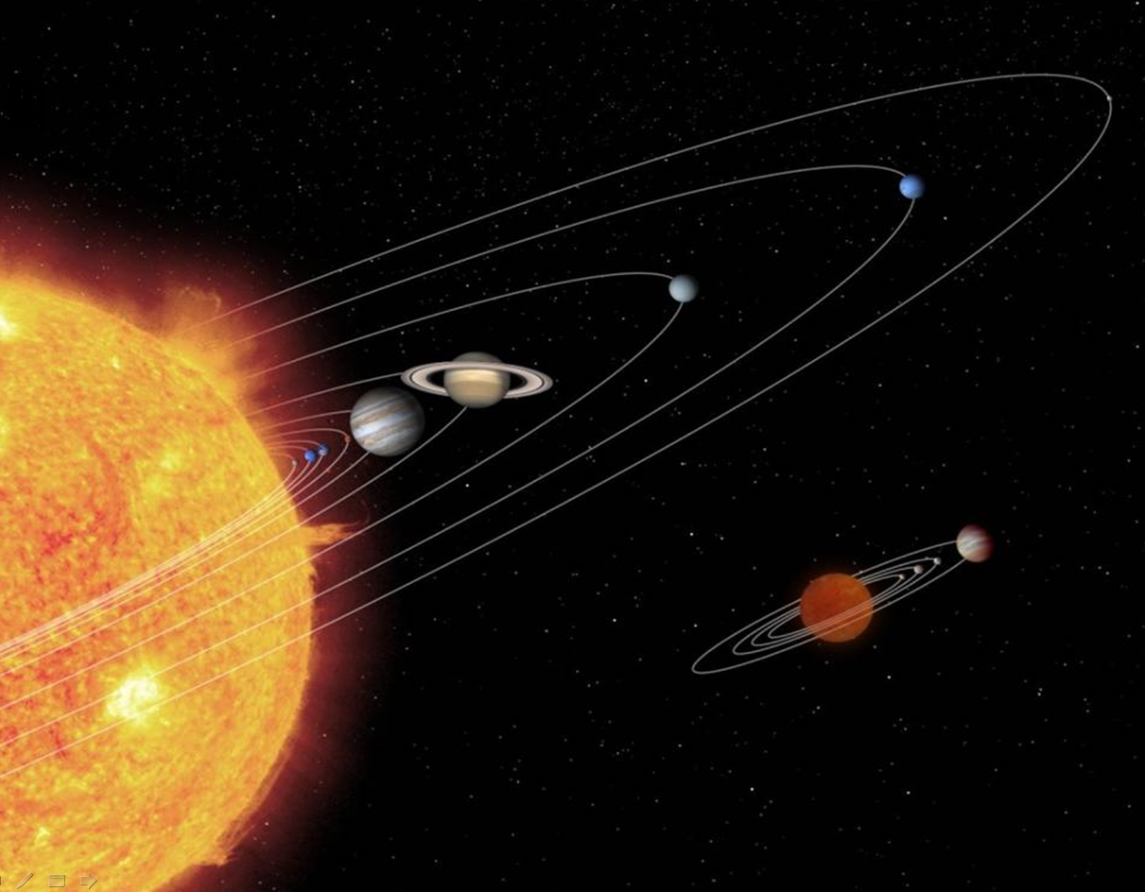
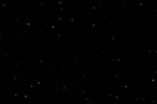
Солнечная система?
Совокупность небесных тел:
планет , их спутников, астероидов, комет и т.д., обращающихся вокруг
Солнца под действием силы его тяготения.

Slide 6
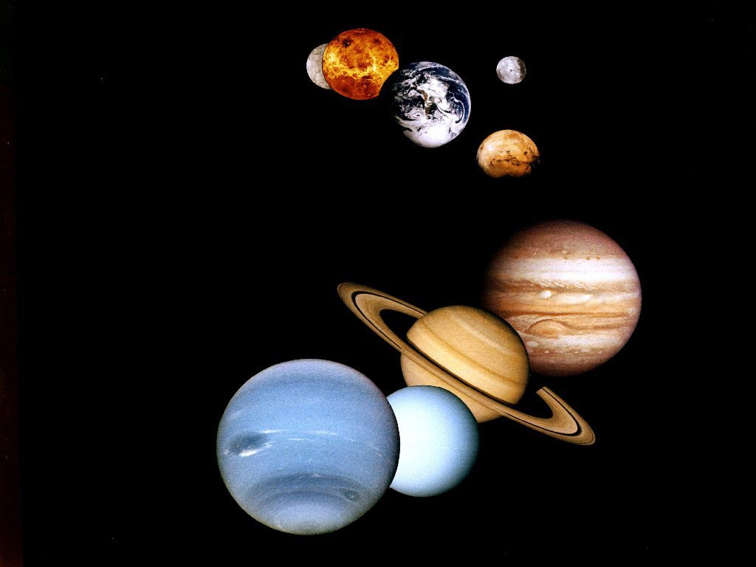
Планета ?
-

Slide 7

Вчера я был на Венере. Она действительно очень похожа на нашу Землю. Там много зеленых лесов из удивительных венерианских деревьев. Моря и океаны там тоже есть, только в них розовая вода. Атмосфера на Венере очень плотная, там много облаков, поэтому Солнца почти не видно. Наверное, на Венере была зима, потому что было прохладно, примерно -10 градусов.

Slide 8
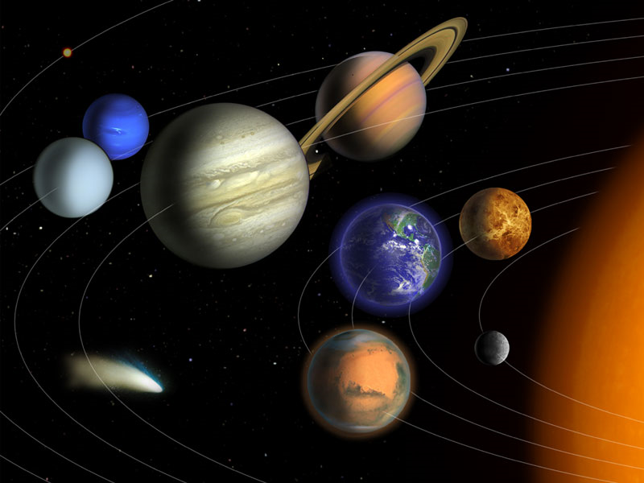
Венера
Земля
Меркурий
Марс

Slide 9


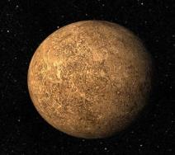
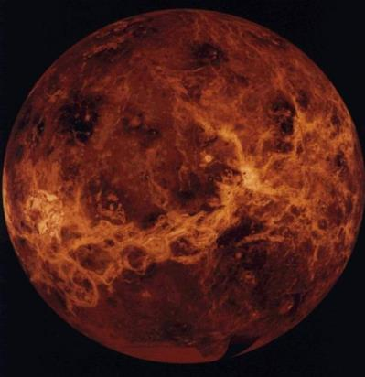
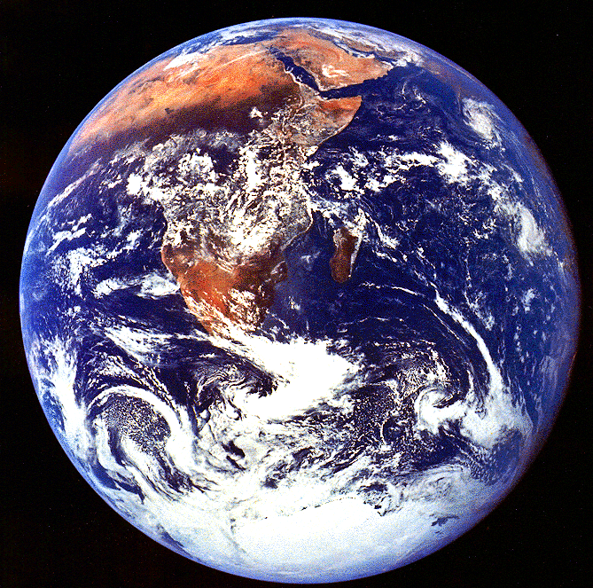
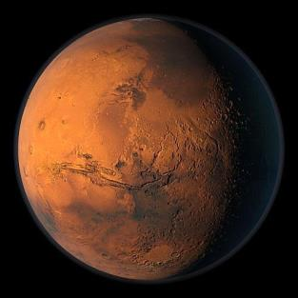
Что общего у представленных
на рисунке планет?

Slide 10

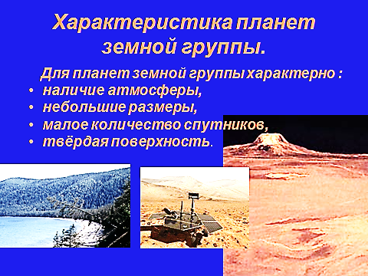

Slide 11
Венера
Земля
Меркурий
Марс

Slide 12
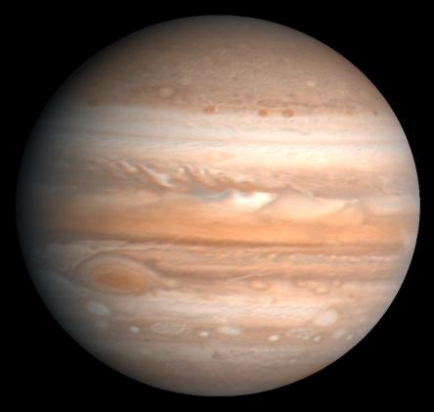
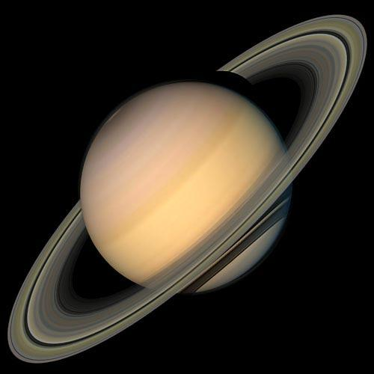
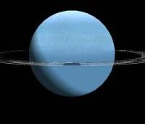
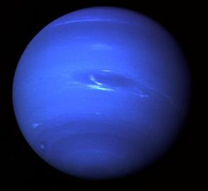
Упр.3 стр.23
Р.Т.
Планеты-гиганты

Slide 13
Нептун
Сатурн
Венера
Уран
Юпитер
Земля
Меркурий
Марс

Slide 14
Правило работы в группе
В группе должен быть ответственный.
Работать должен каждый на результат.
Один говорит, другие слушают
Если не понял, переспроси.
Своё несогласие высказывай вежливо.

Slide 15
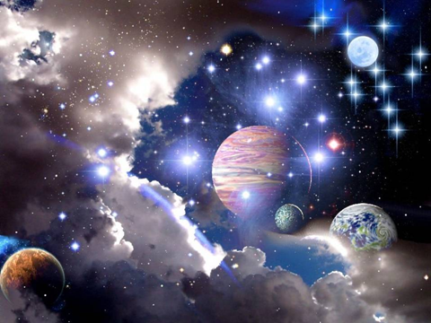

Slide 16
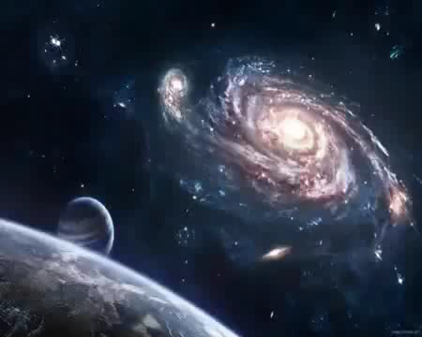

Slide 17
Сравнение планет-гигантов
ОБЩЕЕ
Большое удаление от Солнца;
Огромные размеры;
Наличие большого количества
спутников;
Поверхность планет замёрзший газ;
Атмосфера состоит из водорода;
Имеют кольца (из космической пыли и газа);
ОТЛИЧИЕ
Планеты названы в честь разных богов;
Имеют разные размеры;
Кольца состоят из разных частиц;
Имеют разную температуру;
Разное число спутников;
Разное расстояние от Солнца;

Slide 18
Укажите с помощью стрелок, к какой группе относятся перечисленные планеты
Земля
Марс
Юпитер
Нептун
Венера
Сатурн
Меркурий
Уран
Планеты Земной группы
Планеты-гиганты

Slide 19
Нептун
Сатурн
Венера
Уран
Юпитер
Земля
Меркурий
Марс

Slide 20
Домашнее задание
П.11, задание в р.т. №5,6
Творческое задание:
Составить кроссворд о планетах.
Сочинение «На какой планете я хотел бы побывать и почему?»

Slide 21


Молодцы!

Slide 22
Использованные материалы
5. Иллюстрации:
- Юпитер (слайд 6):
http://noite-outubro.livejournal.com/31807.html
- Сатурн (слайд 8):
http://www.benua.su/?item=f182965b-7972-45a7-82f1-8cf37b7f8a77&termin=ef15bc7d-a275-494b-bdad-f689ed473fbd
- Уран (слайд 10):
http://www.neizvestniy-geniy.ru/cat/playcasts/playcast1/666629.html
- Нептун (слайд 12):
http://www.fabrikaglamura.ru/forum/t32507,1-a.htm
- смайл на слайде 31:
http://trollbar.net/smajly-memy-obshhajtes-v-dva-raza-yarche/

